Slide 1

Metastazující triple-negativní karcinom prsu
Současný algoritmus léčby a místo protinádorové terapie
M-CZ-00002000

Slide 2
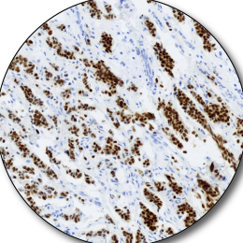
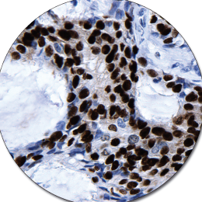
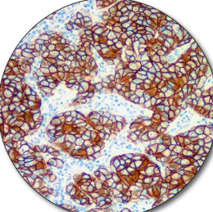
Karcinom prsu - rozdělení dle exprese HR a HER2
  Buňky karcinomu prsu exprimují ER a/nebo PR a jsou klasifikovány jako hormonálně pozitivní (HR+)^{1,2}
  Buňky karcinomu prsu, které ve zvýšené míře exprimují HER2 protein nebo obsahují extrakopie genu HER2 jsou známy jako HER2+^{1,2}
  Buňky karcinomu prsu, které neexprimují hormonální receptory a ve zvýšené míře neexprimují HER2 protein jakou nazývány jako TNBC^{1,2}
M-CZ-00002000
HER2+
ER+
PR+
HER2+
BC
ER- estrogenový receptor
PR - progesteronový receptor
TNBC – triple negativní karcinom prsu
HR+ BC
1. Senkus, et al. Ann Oncol 2015; 2. Pal, et al. Breast Cancer Res Treat 2011

Slide 3
Triple-negativní karcinom prsu (TNBC)
Představuje přibližně 15% všech karcinomů prsu¹
Vyznačuje se vysokou četností rekurence, metastázy se častěji objevují
v plicích a mozku v porovnání s jinými subtypy karcinomu prsu²
M-CZ-00002000
Není vhodný pro hormonální ani pro HER2-cílenou léčbu^{2,3}
Jedná se o vysoce heterogenní skupinu nádorů^{1,2,3}
1. Abramson, et al. Cancer 2015; 2. Lehmann BD, et al. PLoS One 2016; 3. TCGA, Nature 2012

Slide 4
Heterogenita TNBC
TNBC je kombinace mnoha podtypů, které byly seskupeny pro jednodušší klinickou kategorizaci
Studie však ukazují na vysokou míru heterogenity^{1–3}
  Vysoká míra genetické nestability vs jiné subtypy karcinomu prsu
  Komplexní modely změn počtu kopií a strukturálních přesunů
PIK3CA/AKT1/PTEN alterace se vyskytují ~24%⁴
BRCA1/2 mutace se vyskytují ~20%⁵
Bylo identifikováno šest molekulárních subtypů TNBC ⁶
Basal-like 1
92% BL1 tumorů mají TP53 mutace²
Basal-like 2
Immunomodulatory
M-CZ-00002000
Mesenchymal
Mesenchymal
stem-like
55% LAR+ tumorů mají PIK3CA mutace²
Luminal androgen
receptor-positive
13% LAR+ tumorů mají AKT1 mutace²
Neklasifikováno
0
5
10
15
20
25
TNBC (%)
Figure reproduced from Abramson 2015⁶
1. Lehmann, et al. J Clin Investig 2011; 2. Bareche, et al. Ann Oncol 2018
3. TCGA, Nature 2012; 4. Cossu-Rocca P, et al. PLoS ONE 2015; 5. Gonzalez-Angulo, et al. Clin Cancer Res 2011; 6. Abramson et al. Cancer 2015
Notes:
Lehmann:
p14
Bareche:
p9-10
Foulkes:
p1

Slide 5
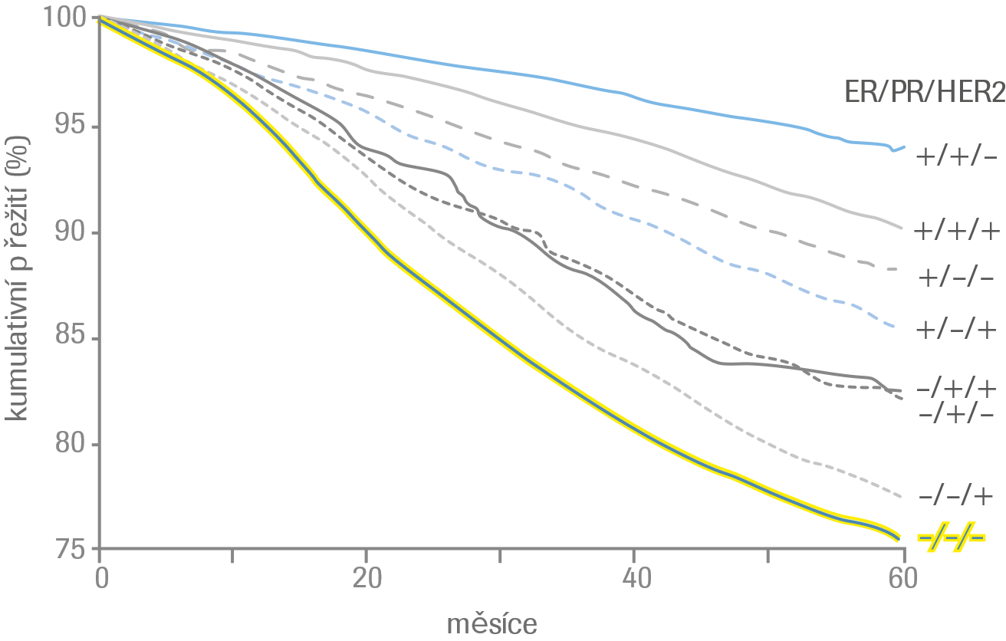

TNBC je oblast ve které je třeba stále hledat optimální léčebné modality a vhodné prediktivní biomarkery^{1,2}
TNBC neexprimuje ER, PR ani HER2, což znemožňuje léčit tyto pacienty léčbou, která cílí na tyto biomarkery^{3,4}
TNBC je agresivní subtyp nádoru, který představuje ~ 15% všech invazivních nádorů
Současným standardem léčby je cytotoxická léčba
TNBC se vyznačuje kratším celkovým přežitím v porovnání s HER2 a HR+ karcinomem prsu^{5,6}
M-CZ-00002000
Kratší medián celkového přežití
Medián OS je kratší u pacientů TNBC v porovnání s celkovou populací pacientů s metastatickým karcinomu prsu
13 měsíců vs. 2- 3,5 roků⁷
Kaplan-Meierův graf znázorňující relativní 5-leté přežití pacienta podle typu nádoru podle času po léčbě
1. Wahba, et al Cancer Biol Med. 2015; 2. Mittendorf , et al Cancer Immunol Res. 2014; 3. Schnitt S. Mod Pathol. 2010; 4. Cardoso F, Senkus E, Costa A, et al. 4th ESO-ESMO international consensus guidelines for advanced breast cancer (ABC 4). Ann Oncol. 2018; 5. Pal , et al Breast Cancer Res Treat. 2011;. 6. Carels , et al Theor Biol Med Model. 2016; 7. André ,et al . Ann Oncol. 2012.

Slide 6
TNBC: četnost přežití je nižší než u jiných typů karcinomu prsu¹
5-leté přežití
100
Ostatní typy stadia I
100%
TNBC stádium I
~90%
Ostatní typy stádia II
~90%
80
TNBC stádium II
75%
60
Ostatní typy stadia III–IV
55%
Přežití (%)
40
M-CZ-00002000
TNBC stádium III–IV
30%
20
0
0
10
20
30
40
50
60
Čas (měsíce)
Relativní 5-leté celkové přežití u TNBC bylo nižší ve srovnání s ostatními typy karcinomu prsu: 77% vs 93%
Data in this study were identified using the California Cancer Registry, a population-based registry composed of 8 regional registries collecting cancer incidence and mortality data for the entire population of California; 1. Bauer, et al. Cancer 2007

Slide 7
Výsledky přežití pacientů, kteří jsou léčeni režimy dle doporučení pro léčbu mTNBC
¹Eribulin (≥3L)
OS
PFS / TTP
^{2,3}Kapecitabin (1L / 2L / 3L)
⁴Paklitaxel + gemcitabin (1L)*
M-CZ-00002000
⁴Gemcitabin + cisplatina (1L)*
^{5–8}Paklitaxel + bevacizumab (1L)
^{3,9}Kapecitabin + bevacizumab (1L)
¹⁰Gemcitabin+ karboplatina [1L / 2L / 3L]
0
10
20
30
Doba (měsíce)
Upozornění: Graf ukazuje mediány PFS / OS; *Tato léčba není běžně používaná
1. Twelves, et al. Breast Cancer Res Treat 2014; 2. Kotsori, et al. Oncology 2010; 3. Robert, et al. J Clin Oncol 2011; 4. Hu, et al. Lancet Oncol 2015; 5. Miles, et al ECC 2015
6. Zielinski, et al ECC 2015; 7. Rugo, et al. J Clin Oncol 2015; 8. Miller, et al. N Engl J Med 2007; 9. Robert, et al. AACR 2014; 10. O’Shaughnessy, et al. ASCO 2011

Slide 8
U pacientů s TNBC se častěji objevují vzdálené rekurence
Četnost výskytu vzdálených rekurencí u TNBC a jiných typů karcinomu prsu¹
1.0
V porovnání s jinými subtypy karcinomu prsu, pacienti s TNBC mají¹:
  Vyšší četnost rekurencí (33,9% vs 20,4%; p<0,0001)
  Kratší střední dobu do vzdálené rekurence
  (2,6 vs 5,0 roku; p<0,0001)
  Kratší střední dobu do lokální rekurence
  (2,8 vs 4,2 roku; p=0,02)
0.9
0.8
0.7
0.6
0.5
M-CZ-00002000
Pravděpodobnost, že se nevyskytne rekurence
0 .4
0.3
p<0.0001 (Log-rank test)
0.2
Ostatní (290 / 1421)
TNBC (61 / 180)
0.1
0
0
1
2
3
4
5
6
7
8
9
10
11
12
13
14
15
16
17
18
Čas (roky)
  TNBC častěji než jiné subtypy karcinomu prsu metastázuje do plic a do mozku
  U TNBC se vyskytují kostní metastázy méně častěji než u jiných subtypů²
Results from a study of 1,601 patients with breast cancer (180 with TNBC) diagnosed between January 1987 and December 1997 at Women’s College Hospital in Toronto
1. Dent, et al. Clin Cancer Res 2007; 2. Foulkes, et al. N Engl J Med 2010

Slide 9
Somatické mutace u jednotlivých typů rakoviny¹
500
300
200
100
50
Somatická mutační zátěž / Mb)
M-CZ-00002000
10
5
1
Glioma
Melanom
Karcinom prostaty
Karcinom ovarií
Karcinom hlavy a krku
Non-small-cell
lung cancer
Karcinom prsu
Kolorektální karcinom
Sarkom měkkých tkání
Karcinom žlučníku
Karcinom pankreatu
Endometriální karcinom
Karcinom štítné žlázy
Renální karcinom
Gastroesofageální karcinom
Tumor zárodečných buněk
Karcinom močového měchýře
Červená linka indikuje práh pro vzorky s vysokou mutační zátěž (13,8 mutací/Mb)
1. Zehir et al. Nat Med 2017

Slide 10
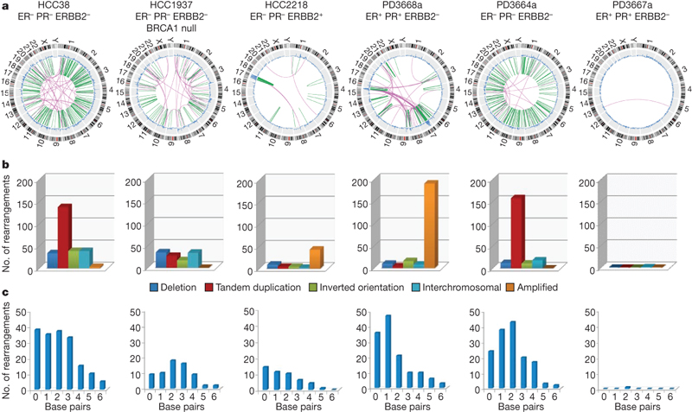
Somatické mutace u subtypů karcinomu prsu
Četnost mutací je vyšší u TNBC než u jiných subtypů karcinomu prsu¹
  TNBC
  ER+
M-CZ-00002000
Velké rozdíly v mutacích (a biologii) existují i v rámci jednotlivých subtypů karcinomů prsu²
10
Synonymous Non-synonymous
8
6
Počty mutací / Mb
Luminal A
Luminal B
HER2+
Basal
Normal
4
2
0
1. Stephens et al. Nature 2009; 2. Banerji et al. Nature 2012
Notes:
Synonymní polymorfismy nemají vliv na kódovanou aminokyselinovou sekvenci, zatímco nesynonymní SNP (poymorfismy) ji mění.

Slide 11

TNBC je vhodným cílem pro imunoterapii
Díky imunogenním vlastnostem je TNBC vhodným cílem pro imunoterapii
M-CZ-00002000
Vysoká míra mutace v porovnání s ostatními typy karcinomů prsu¹
Infiltrace
T-buňkami^{2–5}
PD-L1 exprese⁶
1. Wang et al. Nature 2014; 2. Lehmann et al. J Clin Invest 2011
3. Cimino-Matthews et al. Hum Pathol 2013; 4. Loi et al. Ann Oncol 2014
5. Chen & Mellman. Immunity 2013
6. Mittendorf et al. Cancer Immunol Res 2014
PD-L1, programmed death-ligand 1

Slide 12
Imunitní inhibice kontrolního bodu: PD-1 a PD-L1
Nádorová buňka
TCR
T buňka
+
Aktivovaná
+
M-CZ-00002000
Inaktivovaná
-
PD-L1
PD-1
+
Aktivovaná
PD-L1
PD-1
TCR- receptor T buňky
Protilátka proti PD-L1 (PD-1)
Převzato z: M.R. Nathan, P. Schmid; The Breast 2018
Notes:
The T cell receptor recognises the tumour cell as ‘foreign’ and becomes activated. However, if PD-1 is activated by its ligand PD-L1, the T-cell is deactivated. Checkpoint inhibitors prevent the ligand from activating it's receptor, restoring T-cell function

Slide 13
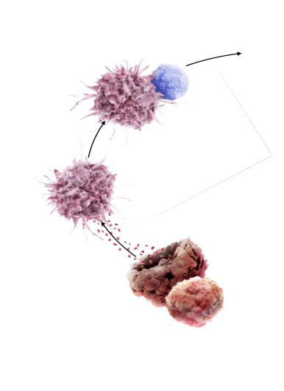
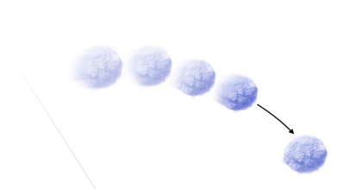
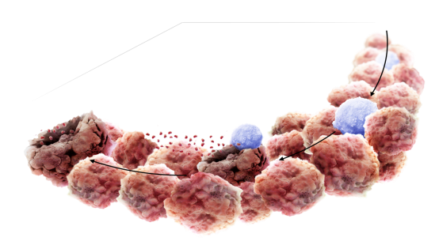
Cyklus protinádorové imunitní odpovědi¹
= přirozený proces, kterým IS chrání organismus proti vzniku nádoru
(série postupných kroků kontrolujících protinádorovou imunitní odpověď)
Nutná správná funkce imunitního systému
3 klíčové funkce T lymfocytů:
      generace a aktivace cytotoxických T lymfocytů
      infiltrace do nádorové tkáně
      rozpoznání a zabití nádorové buňky
3
Priming a aktivace
4
Dopravení T lymfocytů do nádoru
M-CZ-00002000
Aktivní T bňky
KREVNÍ OBĚH
5
Proniknutí T lymfocytů do nádoru
Prezentace nádorového antigenu
NÁDOROVÉ MIKROPROSTŘEDÍ
2
LYMFATICKÉ UZLINY
6
Rozpoznání nádorové buňky
T buňkou
Antigeny
Apoptické buňky nádoru
1
Uvolnění nádorového antigenu
7
Usmrcení nádorových buněk
1. Chen, et al. Immunity 2013

Slide 14
Pomohou biomarkery určit pacienty, kteří mohou mít prospěch z anti-PD1/PD-L1 léčby?
M-CZ-00002000

Slide 15

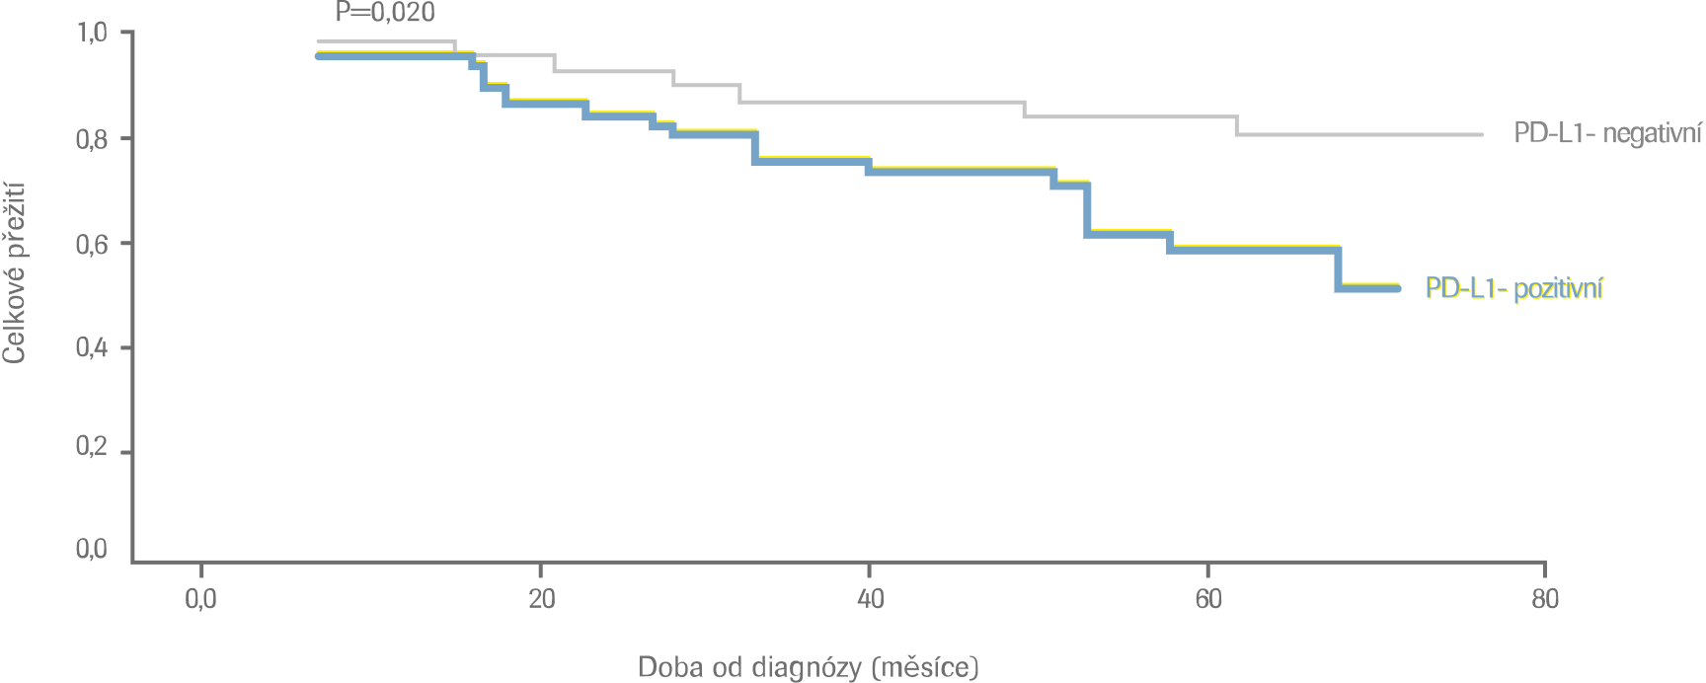
PDL-1 je slibný biomarker, který je zkoumán u TNBC
Zvýšená exprese PD-L1 může být spojena s horší prognózou u TNBC^{1, 2}
- Zvýšená exprese PD-L1 může být spojena s kratším přežitím pacientů s karcinomem prsu^{1, 2}
Riziko úmrtí je více než dvojnásobné ^{1, 2}
U pacientů s PD-L1 pozitivním onemocněním v porovnání s pacienty s PD-L1 negativním onemocněním p<0,0046*
M-CZ-00002000
Kaplan-Meierova křivka pro celkové přežití v závislosti na expresi PD-L1 pro basal- like karcinom prsu (ER-, PR-, HER2-).
Hodnota P vypočtena log-rank testem.
*Multivariační analýza upravená podle věku, velikosti nádoru, grade a stavu lymfatických uzlin
1. Muenst , et al. Breast Cancer Res Treat. 2014; 2. Li Z, et al J Cancer. 2016.

Slide 16
mTNBC: současný algoritmus léčby
6_89
Cytotoxická léčba- upřednostňována monoterapie před kombinací cytostatik¹⁻³
  Nejčastěji používaným lékem jsou taxany, většinou do progrese nebo do toxicity
  Dalšími možnostmi jsou kapecitabin, gemcitabin, vinorelbin a eribulin
  Platinové deriváty mohou být zvažovány u pacientek, zejména s BRCA mutací, které již byly léčeny antracykliny / taxany
  Kombinovaná léčba cytostatiky může být zvažována u vybraných pacientů u rychle progredujícího, agresivního onemocnění, kde chceme dosáhnout rychlé odpovědi¹⁻³
Bevacizumab s taxanem je také možno zvážit v rámci v první linie léčby^{1,3}
Imunoterapie je doporučena dle aktuální Modré knihy i NCCN guidelines k léčbě pacientů s mTNBC a PD-L1 expresí
Atezolizumab v kombinaci s nab-paklitaxelem je EMA schválenou imunoterapií pro mTNBC u nádorů s expresí PD-L1 ≥ 1 %, na základě studie IMpassion130^{1,3}
M-CZ-00002000
1. Cardoso, et al. Ann Oncol 2017; 2. NCCN clinical practice guidelines in oncology: Breast cancer. Version 8, 2021.; 3. MODRÁ KNIHA ČESKÉ ONKOLOGICKÉ SPOLEČNOSTI

Slide 17
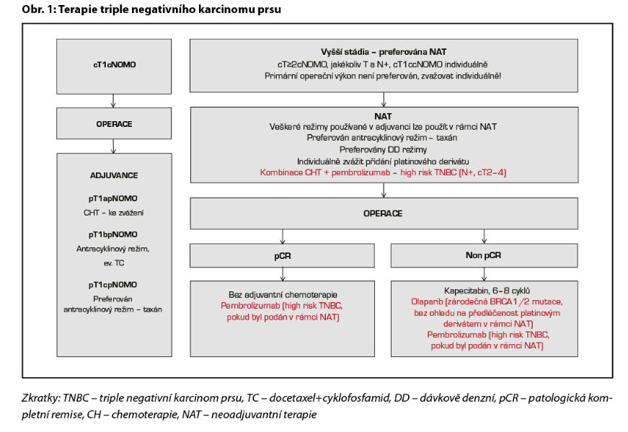
TNBC léčebný algoritmus eBC
M-CZ-00002000
MODRÁ KNIHA ČESKÉ ONKOLOGICKÉ SPOLEČNOSTI

Slide 18
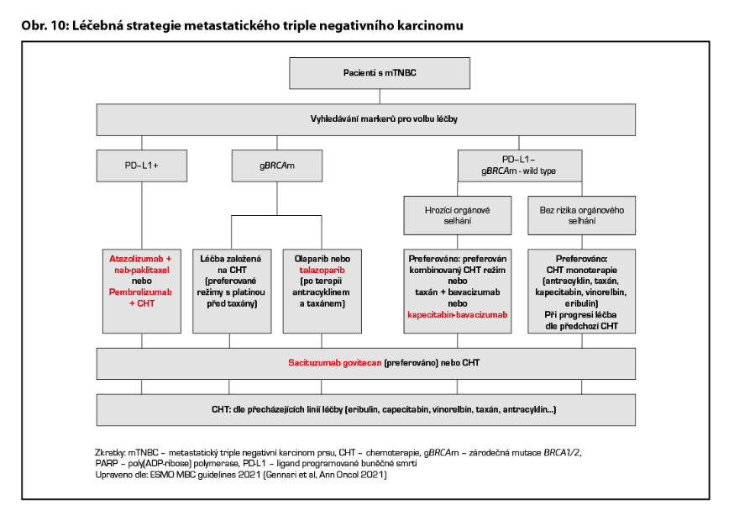
TNBC léčebný algoritmus mBC
M-CZ-00002000
MODRÁ KNIHA ČESKÉ ONKOLOGICKÉ SPOLEČNOSTI

Slide 19
Závěry triple-negativní metastatický karcinom prsu
mTNBC je heterogenní agresivní onemocnění se špatnou prognózou
TNBC má vysokou četnost mutací, vysokou expresi PD-L1 a proto se předpokládá léčebná odpověď na imunoterapii
Léčba mTNBC se ubírá směrem za hranice běžné cytostatické léčby
V současnosti nové možnosti léčby- imunoterapie
U TNBC imunoterapie v kombinaci s dalšími látkami bude udávat směr personalizované terapie
Identifikace a testování biomarkerů bude hrát důležitou roli a umožní identifikovat pacientky s největším benefitem z léčby
M-CZ-00002000

Slide 20
Zkrácená informace o přípravku TECENTRIQ 840 mg a 1200 mg koncentrát pro infuzní roztok, TECENTRIQ 1 875 mg injekční roztok*.. Účinná látka: atezolizumabum. Indikace: Uroteliální karcinom: Přípravek Tecentriq je jako monoterapie indikován k léčbě dospělých pacientů s lokálně pokročilým nebo metastazujícím uroteliálním karcinomem (UK) po předchozí chemoterapii obsahující platinu, nebo u pacientů, kteří jsou považováni za nezpůsobilé k léčbě cisplatinou a jejichž nádory mají expresi PD-L1 ≥ 5 %. *Časné stadium nemalobuněčného karcinomu plic (NSCLC): Přípravek Tecentriq v monoterapii je indikován k adjuvantní léčbě dospělých pacientů s NSCLC s vysokým rizikem rekurence onemocnění, kteří mají nádory s expresí PD-L1 na ≥ 50 % nádorových buněk (TC) po úplné resekci a chemoterapii na bázi platiny a kteří nemají NSCLC s aktivačními mutacemi EGFR nebo přestavbami ALK. Metastazující NSCLC: 1) Přípravek Tecentriq je jako monoterapie indikován k léčbě dospělých pacientů s lokálně pokročilým nebo metastazujícím NSCLC po předchozí chemoterapii. Pacientům s NSCLC s aktivačními mutacemi EGFR nebo přestavbami ALK má být také podávána cílená léčba před podáním atezolizumabu. 2) Přípravek Tecentriq je v kombinaci s bevacizumabem, paklitaxelem a karboplatinou indikován k první linii léčby dospělých pacientů s metastazujícím neskvamózním NSCLC. U pacientů s aktivačními mutacemi EGFR nebo přestavbami ALK je přípravek Tecentriq v kombinaci s bevacizumabem, paklitaxelem a karboplatinou indikován až po selhání vhodných možností cílené léčby. 3) Přípravek Tecentriq je v kombinaci s nab-paklitaxelem a karboplatinou indikován k první linii léčby dospělých pacientů s metastazujícím neskvamózním NSCLC bez aktivačních mutací EGFR nebo bez přestavby ALK. 4) Přípravek Tecentriq je jako monoterapie indikován k první linii léčby dospělých pacientů s metastazujícím nemalobuněčným karcinomem plic (NSCLC), kteří mají nádory s expresí PD-L1 na ≥ 50 % TC nebo ≥ 10 % na tumor infiltrujících imunitních buňkách (IC) a kteří nemají NSCLC s mutacemi EGFR nebo přestavbami ALK. Malobuněčný karcinom plic: Přípravek Tecentriq je v kombinaci s karboplatinou a etoposidem indikován k první linii léčby dospělých pacientů s extenzivním stádiem malobuněčného karcinomu plic. Triple negativní karcinom prsu: Přípravek Tecentriq je v kombinaci s nab-paklitaxelem indikován k léčbě dospělých pacientů s neresekovatelným lokálně pokročilým nebo metastazujícím triple negativním karcinomem prsu (TNBC), jejichž nádory mají expresi PD-L1 ≥ 1 % a kteří nebyli léčeni chemoterapií pro metastazující onemocnění. Hepatocelulární karcinom: Přípravek Tecentriq je v kombinaci s bevacizumabem indikován k léčbě dospělých pacientů s pokročilým nebo neresekovatelným hepatocelulárním karcinomem (HCC), kteří dosud neužívali systémovou léčbu. Dávkování: doporučená dávka přípravku Tecentriq je buď 840 mg podávaná intravenózně každé dva týdny, nebo 1 200 mg podávaná intravenózně každé tři týdny nebo 1 680 mg podávaná intravenózně každé čtyři týdny, doporučené podání Tecentriq 1875mg injekční roztok je každé 3 týdny*(blíže viz příslušný Souhrn údajů o přípravku - SPC). Při podávání přípravku Tecentriq v kombinované terapii viz také úplné informace pro předepisování kombinované terapie. Způsob podání: Přípravek Tecentriq je pro intravenózní podání. Infuze nesmí být podávány jako intravenózní injekce nebo bolus. Úvodní dávka musí být podávána po dobu 60 minut. Pokud je první infuze dobře snášena, mohou být následující infuze podávány po dobu 30 minut. Tecentriq 1875mg injekční roztok musí být podán výhradně subkutánně, po dobu 7 min, střídavě do P a L stehna* Doporučuje se, aby pacienti s neresekovatelným, pokročilým nebo metastazujícím karcinomem byli léčeni přípravkem Tecentriq, dokud nedojde ke ztrátě klinického přínosu, k progresi onemocnění nebo k nezvládnutelné toxicitě (blíže viz příslušný Souhrn údajů o přípravku - SPC). *U pacientů v časném stadiu NSCLC je doporučena léčba po dobu 1 roku do rekurence onemocnění nebo nepřijatelné toxicity. Snižování dávky atezolizumabu se nedoporučuje. Doporučení pro úpravy dávkování u konkrétních nežádoucích účinků naleznete v SPC. Pacienti léčení přípravkem Tecentriq v monoterapii v první linii UK, *v časném stadiu NSCLC a v první linii metastazujícího NSCLC,a pacienti léčení přípravkem Tecentriq v kombinované terapii s dříve neléčeným TNBC mají být k léčbě vybíráni na základě potvrzené exprese PD-L1 validovaným testem. Kontraindikace: Hypersenzitivita na atezolizumab nebo na kteroukoli pomocnou látku. Upozornění: Z důvodu snadnější zpětné zjistitelnosti biologických léčivých přípravků má být obchodní název a číslo šarže podávaného přípravku zřetelně zaznamenány v pacientově dokumentaci. Byly pozorovány imunitně podmíněné nežádoucí účinky postihující více než jeden tělesný systém. Většina imunitně podmíněných nežádoucích účinků vyskytujících se v průběhu léčby atezolizumabem byla reverzibilních při přerušení podávání atezolizumabu a zahájení léčby kortikosteroidy a/nebo podpůrné péče. Při podezření na imunitně podmíněné nežádoucí účinky musí být provedeno důkladné posouzení za účelem potvrzení etiologie a vyloučení jiných příčin. Podle závažnosti nežádoucího účinku je třeba ukončit podávání atezolizumabu a zahájit léčbu kortikosteroidy. Podrobné informace týkající se jednotlivých imunitně podmíněných nežádoucích reakcí a doporučení pro léčbu naleznete v SPC. Všichni lékaři, kteří předepisují přípravek Tecentriq, musejí dobře znát Pokyny a informace pro lékaře týkající se léčby. Předepisující lékař musí s pacientem probrat rizika léčby přípravkem Tecentriq. Pacient dostane kartu pacienta a bude poučen, aby ji nosil stále u sebe. Opatření specifická dle onemocnění: Použití atezolizumabu v kombinaci s bevacizumabem u hepatocelulárního karcinomu: Pacienti léčení bevacizumabem mají zvýšené riziko krvácení a u pacientů s hepatocelulárním karcinomem (HCC) léčených atezolizumabem v kombinaci s bevacizumabem byly hlášeny případy těžkého gastrointestinálního krvácení včetně fatálních příhod. U pacientů s HCC je před zahájením léčby kombinací atezolizumabu s bevacizumabem třeba provést screening jícnových varixů a jejich následnou léčbu dle klinické praxe. Při léčbě atezolizumabem v kombinaci s bevacizumabem se může rozvinout diabetes mellitus. Je třeba, aby lékaři před léčbou atezolizumabem v kombinaci s bevacizumabem a pravidelně během této léčby monitorovali glykémii podle klinické indikace. Použití atezolizumabu v kombinaci s nab-paklitaxelem u metastazujícího triple negativního karcinomu prsu: Neutropenie a periferní neuropatie vyskytující se v průběhu léčby atezolizumabem a nab-paklitaxelem mohou být reverzibilní při přerušení podávání nab-paklitaxelu. Použití atezolizumabu v kombinaci s bevacizumabem, paklitaxelem a karboplatinou u metastazujícího neskvamózního NSCLC: Pacienti, u kterých zobrazovací metody prokázaly zřetelnou infiltraci nádorových buněk do velkých hrudních cév nebo zřetelnou kavitaci plicních ložisek, byli vyloučeni z pivotní klinické studie IMpower150 po zjištění několika případů fatálního krvácení do plic, které je známým rizikovým faktorem léčby bevacizumabem Klinicky významné interakce: S atezolizumabem nebyly provedeny žádné formální studie farmakokinetické lékové interakce. Protože se atezolizumab z cirkulace odstraňuje katabolismem, neočekávají se žádné metabolické lékové interakce. Před zahájením léčby atezolizumabem je třeba se vyvarovat užívání systémových kortikosteroidů nebo imunosupresiv. Systémové kortikosteroidy a imunosupresiva ale lze použít k léčbě imunitně podmíněných nežádoucích účinků po zahájení léčby atezolizumabem. Hlavní klinicky významné nežádoucí účinky: Nejčastějšími nežádoucími účinky (> 10 %) monoterapie byly únava, snížená chuť k jídlu, nauzea, vyrážka, horečka, kašel, průjem, dušnost, artralgie, astenie, bolest zad, zvracení, infekce močových cest a bolest hlavy. Nejčastějšími nežádoucími účinky (≥ 20 %) atezolizumabu v kombinaci s jinými léčivými přípravky byly u pacientů s různým typem nádorů anémie, neutropenie, nauzea, únava, alopecie, vyrážka, průjem, trombocytopenie, zácpa, snížená chuť k jídlu a periferní neuropatie. Imunitně podmíněné nežádoucí účinky, které se vyskytly u < 10 % pacientů, zahrnovaly hypotyreózu. U < 5 % pacientů se vyskytly: pneumonitida, kolitida, hepatitida, diabetes mellitus (u pacientů s HCC, kteří dostávali atezolizumab v kombinaci s bevacizumabem) a hypertyreóza. U < 1 % pacientů se vyskytly: insuficience nadledvin, zánět hypofýzy, diabetes mellitus (při podání atezolizumabu v monoterapii), meningoencefalitida, neuropatie, myastenický syndrom, pankreatitida, myokarditida, nefritida, myozitida a těžké kožní nežádoucí účinky. Vzhledem k mechanismu účinku atezolizumabu se mohou objevit další potenciální imunitně podmíněné nežádoucí účinky, včetně neinfekční cystitidy. Těhotenství a kojení: Ženy ve fertilním věku musí během léčby atezolizumabem a 5 měsíců po poslední dávce používat účinnou antikoncepci. O použití atezolizumabu u těhotných žen nejsou k dispozici žádné údaje. Atezolizumab se nemá během těhotenství užívat, pokud klinický stav ženy nevyžaduje léčbu atezolizumabem. Není známo, jestli je atezolizumab vylučován do lidského mléka. Nelze vyloučit riziko pro novorozence/kojence. Je třeba učinit rozhodnutí, jestli ukončit kojení nebo ukončit podávání atezolizumabu s ohledem na prospěch kojení pro dítě a prospěch léčby pro ženu. Balení přípravku: 1 injekční lahvička s uzávěrem z butylové pryže a hliníkovým uzávěrem s šedým nebo tyrkysovým plastovým odtrhávacím víčkem obsahující 14 ml nebo 20 ml koncentrátu pro infuzní roztok. Balení obsahuje 1 injekční lahvičku. Podmínky uchovávání: Uchovávejte v chladničce (2 °C - 8 °C). Chraňte před mrazem. Uchovávejte injekční lahvičku v krabičce, aby byl přípravek chráněn před světlem. Držitel registračního rozhodnutí: Roche Registration GmbH, Emil-Barell-Strasse 1, 79639 Grenzach-Wyhlen, Německo Registrační číslo: EU/1/17/1220/001 a EU/1/17/1220/002. Datum první registrace: 21. 09. 2017 Datum poslední úpravy textu Zkrácené informace o přípravku: 11.1.2024 Aktuální verze Souhrnu údajů o přípravku je dostupná na https://www.sukl.cz Výdej léčivého přípravku je vázán na lékařský předpis. Léčivý přípravek TECENTRIQ 1200MG INF CNC SOL 1X20ML (kód SÚKL: 0222461) je hrazen z prostředků veřejného zdravotního pojištění: 1) v monoterapii k léčbě dospělých pacientů s lokálně pokročilým nebo metastazujícím NSCLC po předchozí chemoterapii, 2) v monoterapii v první linii léčby metastazujícího nemalobuněčného karcinomu plic u dospělých pacientů, jejichž nádorové elementy exprimují PD-L1 s TPS větším nebo rovným 50 %; nebo s expresí PD-L1 na ≥ 50 % nádorových buňkách nebo ≥ 10 % tumor infiltrujících imunitních buňkách, a kteří zároveň nejsou vhodní k léčbě pembrolizumabem v kombinaci s chemoterapií tvořenou pemetrexedem a platinovým derivátem, 3) v monoterapii k adjuvantní léčbě dospělých pacientů s nemalobuněčným karcinomem plic s vysokým rizikem rekurence onemocnění, jejichž nádorové elementy exprimují PD-L1 s TPS větším nebo rovným 50 %, nebo jejichž nádory vykazují expresi PD-L1 na ≥ 50 % nádorových buněk (TC), po úplné resekci a chemoterapii na bázi platiny, 4) v kombinaci s bevacizumabem v léčbě dospělých pacientů s pokročilým nebo neresekovatelným hepatocelulárním karcinomem s jaterní funkcí hodnocenou skóre A dle Child-Pughovy klasifikace, kteří dosud neužívali systémovou léčbu a u kterých lokoregionální léčba nepředstavuje léčebnou možnost. Léčivý přípravek TECENTRIQ 840MG INF CNC SOL 1X14ML (kód SÚKL: 0238583)je hrazen z prostředků veřejného zdravotního pojištění v kombinaci s etoposidem a karboplatinou v první linii léčby dospělých pacientů s pokročilým stádiem malobuněčného karcinomu plic (ES-SCLC) Detailní podmínky úhrady viz www.sukl.cz. O úhradě v dalších indikacích a úhradě Tecentriq 1875mg injekční roztok zatím nebylo rozhodnuto.. Další informace o přípravku získáte z platného Souhrnu údajů o přípravku Tecentriq, nebo na adrese: Roche s.r.o., Futurama Business Park Bld F, Sokolovská 685/136f, 186 00 Praha 8, telefon 220 382 111. Podrobné informace o tomto přípravku jsou uveřejněny na webových stránkách Evropské lékové agentury (EMA) http://www.ema.europa.eu/. Kontakt pro hlášení nežádoucích účinků : czech_republic.pa_susar@roche.com
* Všimněte si, prosím, změn v informacích o léčivém přípravku.
M-CZ-00002000

Slide 21
AVASTIN® 25 mg/ml koncentrát pro přípravu infuzního roztoku – Zkrácená informace o přípravkÚčinná látka: bevacizumabum. Držitel rozhodnutí o registraci: Roche Registration GmbH, Německo . Registrační čísla: EU/1/04/300/001-002. Indikace: Bevacizumab je indikován k léčbě dospělých pacientů s metastazujícím karcinomem tlustého střeva nebo rekta v kombinaci chemoterapeutickým režimem obsahujícím fluoropyrimidin. Bevacizumab v kombinaci s paklitaxelem je indikován k první linii léčby dospělých pacientů s metastazujícím karcinomem prsu. Bevacizumab v kombinaci s kapecitabinem je indikován k první linii léčby dospělých pacientů s metastazujícím karcinomem prsu, u kterých se léčba jinou možnou chemoterapií, včetně antracyklinů a taxanů, nepovažuje za vhodnou. Pacienti, kteří byli v posledních 12 měsících léčeni režimem obsahujícím taxan a antracyklin v adjuvantním podání nemají být léčeni kombinací Avastin + kapecitabin. Bevacizumab přidaný k chemoterapeutickému režimu s platinou je indikován k první linii léčby dospělých pacientů s neresekabilním pokročilým, metastazujícím nebo rekurentním nemalobuněčným plicním karcinomem jiného histologického typu, než predominantně z dlaždicových buněk. Bevacizumab v kombinaci s erlotinibem je indikován k první linii léčby dospělých pacientů s neresekovatelným pokročilým, metastazujícím nebo rekurentním nedlaždicovým nemalobuněčným plicním karcinomem s aktivující mutací receptoru epidermálního růstového faktoru (EGFR). Bevacizumab v kombinaci s interferonem alfa-2a je indikován k první linii léčby dospělých pacientů s pokročilým a/nebo metastazujícím karcinomem ledviny. Bevacizumab v kombinaci s karboplatinou a paklitaxelem je indikován k úvodní léčbě dospělých pacientek s pokročilým (stádia III B, III C a IV dle klasifikace FIGO) epitelovým nádorem vaječníků, vejcovodů nebo primárním nádorem pobřišnice. Bevacizumab v kombinaci s karboplatinou a gemcitabinem nebo v kombinaci s karboplatinou a paklitaxelem je indikován k léčbě dospělých pacientek s první rekurencí epitelového nádoru vaječníků, vejcovodů nebo primárního nádoru pobřišnice citlivého na platinu, které nebyly dosud léčeny bevacizumabem nebo jiným inhibitorem růstového faktoru cévního endotelu (VEGF) nebo receptoru VEGF. Bevacizumab v kombinaci s paklitaxelem, topotekanem nebo pegylovaným liposomálním doxorubicinem je indikován k léčbě dospělých pacientek s rekurencí epitelového nádoru vaječníků, vejcovodů nebo primárního nádoru pobřišnice rezistentního k platině, které nebyly léčeny více než dvěma předchozími režimy chemoterapie a které nebyly dosud léčeny bevacizumabem nebo jiným inhibitorem růstového faktoru cévního endotelu (VEGF) nebo receptoru VEGF. Bevacizumab v kombinaci s paklitaxelem a cisplatinou nebo alternativně, u pacientek, kterým nemůže být podaná léčba platinou, s paklitaxelem a topotekanem, je indikován k léčbě dospělých pacientek s přetrvávajícím, rekurentním nebo metastazujícím karcinomem děložního čípku. Kontraindikace: Přecitlivělost na léčivou látku nebo jakoukoli pomocnou látku přípravku, na látky produkované ovariálními buňkami čínských křečků nebo na jiné rekombinantní lidské nebo humanizované protilátky. Těhotenství. Upozornění: Zvýšená pozornost u pacientů s intraabdominálním zánětlivým procesem (zvýšené riziko vzniku perforace a píštěle GIT), po operaci (byly hlášeny případy závažných komplikací při hojení ran, včetně anastomotických komplikací, končící úmrtím), s nekontrolovanou hypertenzí (riziko hypertenzní krize a proteinurie), ve věku nad 65 let (zvýšené riziko vzniku arteriálních tromboembolických příhod), u pacientů s kongenitální hemoragickou diatézou, získanou koagulopatií nebo u pacientů léčených plnou dávkou antikoagulancií k léčbě tromboembolismu před zahájením léčby Avastinem. V případě vzniku tracheoesofageální píštěle nebo jakékoli píštěle 4 stupně trvale ukončit léčbu. Ukončení léčby zvážit v případě vnitřní píštěle mimo oblast GIT. V ojedinělých případech riziko vzniku reakce na infuzi/hypersenzitivní reakce. Nežádoucí účinky (některé z nich se jevily jako závažné) byly hlášeny při užití v neregistrovaném nitroočním podání. Klinicky významné interakce: Bevacizumab neovlivňuje v klinicky závažném rozsahu farmakokinetiku 5-fluorouracilu, irinotekanu, kapecitabinu, oxaliplatiny, cisplatiny, paklitaxelu, doxorubicinu, interferonu alfa-2a a erlotinibu. U některých pacientů léčených kombinací bevacizumabu a sunitinib malátu byla hlášena mikroangiopatická hemolytická anemie (MAHA). Monoklonální protilátky proti EGFR nemají být podávány k léčbě metastazujícího kolorektálního karcinomu v kombinaci s režimem chemoterapie zahrnujícím bevacizumab. Hlavní klinicky významné nežádoucí účinky (u pacientů léčených jak v monoterapii, tak v kombinaci s chemoterapií): Nejzávažnější pozorované nežádoucí účinky –gastrointestinální perforace, píštěle, hemoragie, arteriální a žilní thromboembolismus, syndrom reverzibilní zadní leukoencefalopatie, proteinurie, osteonekróza čelisti, aneurysmata a arteriální disekce. Nejčastější nežádoucí účinky – neutropenie, trombocytopenie, leukopenie, periferní senzorická neuropatie, astenie, průjem, dysfonie, nausea a jinak nespecifikované bolesti, selhání vaječníků, ve většině případů reversibilní, paronychium při léčbě s erlotinibem. Dávkování a způsob podání – obecná doporučení: První dávka Avastinu by měla být podávána během 90 minut ve formě nitrožilní infuze. Jestliže je první infuze dobře snášena, druhá infuze může být podávána během 60 minut. Jestliže je dobře snášena infuze podávaná během 60 minut, všechny následující infuze mohou být podávány během 30 minut. Nepodávejte jako bolus v nitrožilní injekci nebo bolusovou injekcí. Infuze nesmí být podávány nebo míchány s roztoky glukózy. Snížení dávky při výskytu nežádoucích příhod se nedoporučuje. V případě nutnosti musí být léčba buď trvale ukončena nebo dočasně pozastavena. Doporučené dávkování pro jednotlivé diagnózy: viz platný Souhrn údajů o přípravku. Dostupná balení přípravku: 1× 100 mg bevacizumabu ve 4 ml; 1× 400 mg bevacizumabu v 16 ml koncentrátu pro přípravu infuze. Podmínky uchovávání: Uchovávejte v chladničce (2°C–8°C). Chraňte před mrazem. Uchovávejte injekční lahvičku v krabičce, aby byl přípravek chráněn před světlem. Datum registrace: 12.1.2005. Datum poslední úpravy textu Zkrácené informace o přípravku: 1.7.2022. Aktuální verze Souhrnu údajů o přípravku je dostupná na https://www.sukl.cz Výdej léčivého přípravku je vázán na lékařský předpis. Léčivý přípravek je hrazen z prostředků veřejného zdravotního pojištění. Podmínky úhrady viz www.SUKL.cz. Další informace o přípravku získáte z platného Souhrnu úda­jů o přípravku Avastin nebo na adrese: Roche s.r.o., Futurama Business Park Bld F, Sokolovská 685/136f, 186 00 Praha 8, telefon 220 382 111.. Kontakt pro hlášení nežádoucích účinků : czech_republic.pa_susar@roche.com
Podrobné informace o tomto přípravku jsou uveřejněny na webo­vých stránkách Evropské lékové agentury (EMA) www.ema.europa.eu
M-CZ-00002000

Slide 22
Doing now what patients need next

